Slide 1
数据结构-红黑树
主讲：思言

Slide 2

自我介绍
思言
全栈工程师
十年项目开发和团队管理经验
对设计模式，框架源码有独到的理解
擅长PHP、JavaScript、Java、Python、.NET等前后端技术
扫码添加助教甜甜老师

Slide 3
01
红黑树

Slide 4
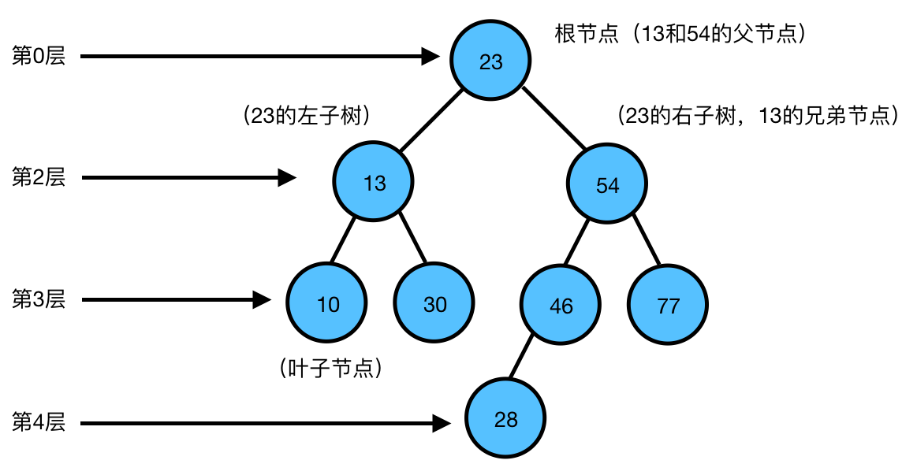
树
树

Slide 5
树
r
TL
TR
二叉树
如果树中每个节点最多只能有两个子节点，这样的树我们称为二叉树
二叉树可以为空，也就是没有节点
若不为空，则它是由根节点和称为其左子树TL和右子树TR的两个不相交的二叉树组成

Slide 6
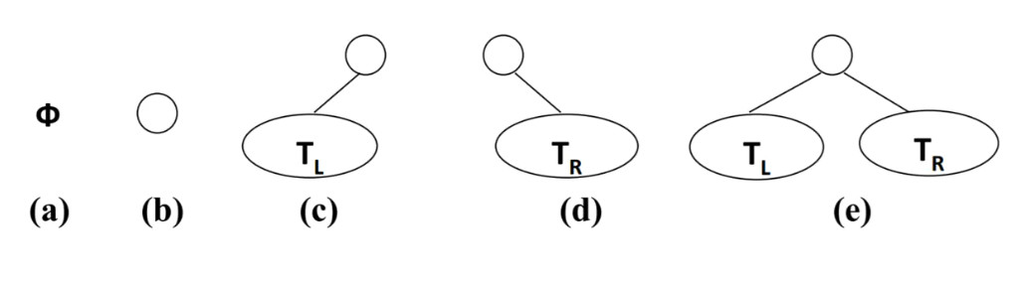
树
二叉树的五种形态
是空树
只有一个根节点
只有一个左子节点
只有一个右子节点
两个子节点都有

Slide 7
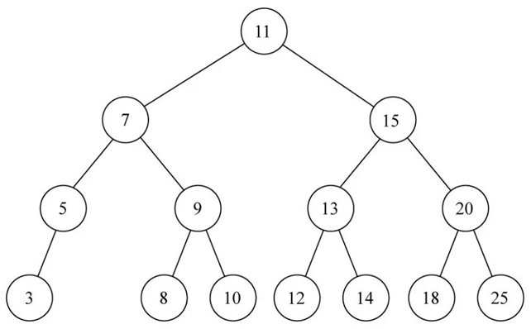
树
二叉搜索树

Slide 8
树
5
3
4
2
4
3
1
5
2
1

Slide 9
树
5
3
1
4
2
6
2
5
1
4
7
6
3
7

Slide 10
树
3
2
4
1
5
平衡二叉树中各个节点的平衡因子绝对值不大于1

Slide 11
树
4
2
5
3
8
7
9
6
平衡因子

Slide 12
树
向右单旋转

Slide 13
树
向右双旋转

Slide 14
树
向左单旋转

Slide 15
树
向左双旋转

Slide 16
树
13
8
17
1
11
15
25
NIL
6
NIL
NIL
NIL
NIL
22
27
NIL
NIL
NIL
NIL
NIL
NIL
红黑树

Slide 17
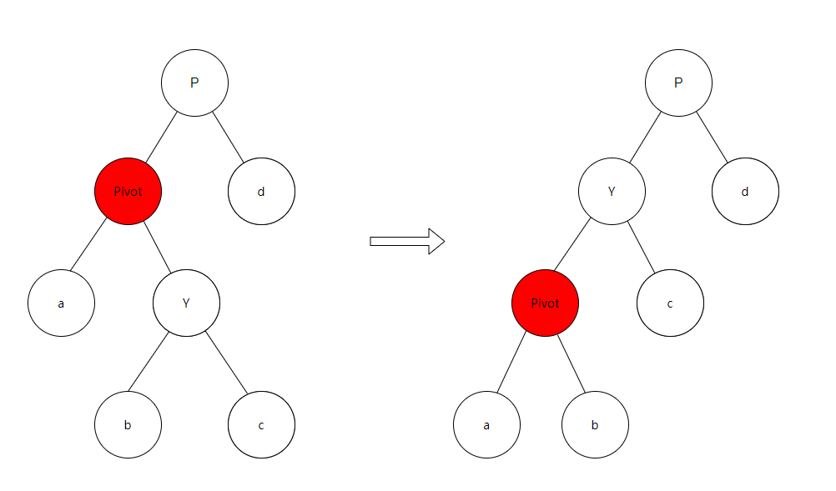
树
左旋

Slide 18
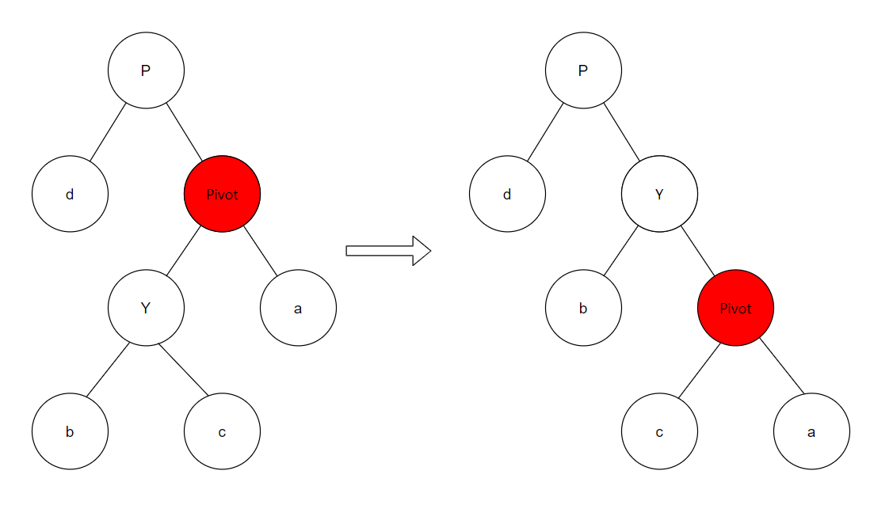
树
右旋

Slide 19
树
空树

Slide 20
树
G
插入节点的祖父节点
插入节点的父节点
P
U
插入节点的叔叔节点
N
当前插入节点

Slide 21
树
插入节点的父节点是黑色
P
N
当前插入节点

Slide 22
树
G
G
P
U
红叔
插入节点的父节点是红色
P
U
变色
当前插入节点
N
N

Slide 23
树
G
P
插入节点的父节点是红色
P
U
黑叔（NIL节点）
N
G
当前插入节点
N
U
右旋

Slide 24
树
P
P
N
G
N
G
变色
U
U

Slide 25
树
G
N
G
P
U
P
G
N
U
左旋
右旋并变色
N
P
U

Slide 26
树
G
P
P
U
P
G
N
G
N
左旋
变色
N
U
U

Slide 27
树
G
G
N
U
P
U
N
G
P
右旋
左旋并变色
N
P
U

Slide 28
Thank You

